Slide 1
Smart Health

Slide 2


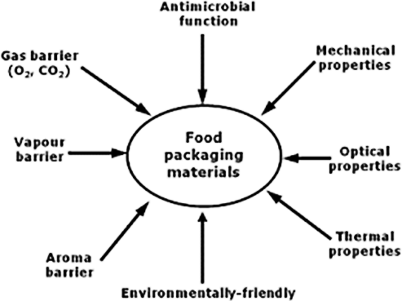


SENSIM2D – Sensori chimici basati su materiali bidimensionali per imballaggi e chiusure alimentari
  Obiettivo
  L’obiettivo principale di questo progetto è di riunire le conoscenze sinora sviluppate nel settore dei semiconduttori organici della famiglia del nitruro di carbonio polimerico con comportamento bidimensionale con quelle delle reazioni cromogeniche per arrivare a dei sensori chimici facilmente applicabili all’imballaggio o alla chiusura di alimenti.
  .
Traiettoria tecnologica
Partners: 2Dto3D, Burgo Group Spa, Gem Chimica Srls
PMI Innovative: 2Dto3D Srls
Pilot/End User: Galfrè Giacomo Sas
Durata: 24 mesi
PM: Dr.Roberto Dante, 2Dto3D
Bando: «Poli di Innovazione» 2016 - Linea B
  Risultato atteso [prodotto/servizio]:
  Sensori cromogenici per individuare ossigeno, diossido di carbonio e glucosio, basati su semiconduttori organici come catalizzatori da utilizzare prevalentemente in imballaggi anche per alimenti
Progetto inserito nell’agenda strategica di ricerca 2016 del Polo CGREEN, finanziato nell’ambito del POR FESR 2014-2020 del Piemonte e realizzato con il concorso di risorse del Fondo Europeo di Sviluppo Regionale (FESR), dello Stato Italiano e della Regione Piemonte.

Slide 3

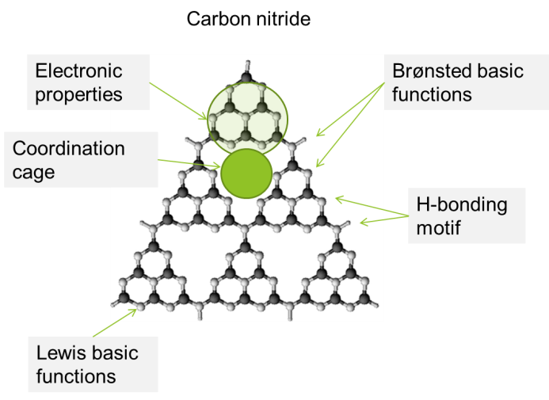
SENSIM2D– Sensori chimici basati su materiali bidimensionali per imballaggi e chiusure alimentari
  Perché è innovativo?
  Attualmente non si trovano sensori negli imballaggi che indichino la presenza di un gas che potrebbe alterare il contenuto sia esso alimento e non.
  Si tratta di un valore aggiunto su prodotti aumentando ne la sicurezza per i consumatori e le informazioni disponibili per la filiera produttiva
  Nel progetto viene utilizzato il «wonder material» nitruro di carbonio polimerico come catalizzatore. Si tratta di uno dei materiali 2D più promettenti come semiconduttore organico ed in catalisi.
  Chi lo usa e come cambia la vita alle persone?
  Le aziende produttrici di prodotti sensibili all’ambiente come alimenti , farmaci, prodotti che devono essere tenuti sotto vuoto ecc.
  Una maggiore sicurezza sui prodotti per i consumatori e un maggior controllo lungo la filiera di distribuzione della preservazione del prodotto
Mercati di applicazione: alimentare, farmaceutico, applicazioni speciali industriali
Fatturato previsto: Euro 1.000.000,00/anno
Nuovi occupati: 2 job title (2 ingegneri)
Progetto inserito nell’agenda strategica di ricerca 2016 del Polo CGREEN, finanziato nell’ambito del POR FESR 2014-2020 del Piemonte e realizzato con il concorso di risorse del Fondo Europeo di Sviluppo Regionale (FESR), dello Stato Italiano e della Regione Piemonte.

Slide 4
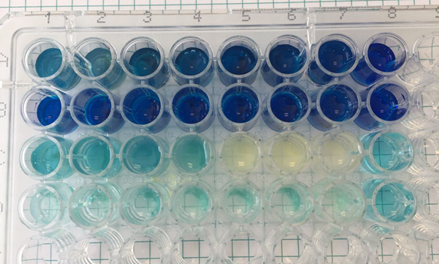


SENSIM2D – Sensori chimici basati su materiali bidimensionali per imballaggi e chiusure alimentari
  Tempistiche e avanzamento
  12/01/2018 – 11/01/2020
  Principali milestone progettuali:
  Milestone MS0.1 (Mese 24): AVANZAMENTO PROGRAMMA
  Milestone MS1.1 (Mese 8): STRUTTURA MATERIALI
  Milestone MS2.1 (Mese 10): COMPONENTE ATTIVA SENSORE O2
  Milestone MS2.2 (Mese 16 ): COMPONENTE ATTIVA SENSOR
  Milestone MS2.3 (Mese 18 ): COMPONENTE ATTIVA SENSORE GLUCOSIO
  Milestone MS3.1 (mese 18): FORMULAZIONE SOSPENSIONE STABILIZZATA O2, CO2, GLUCOSIO
  Milestone M5.1 (mese 24): PROTOTIPI SENSORI
  Risultati raggiunti: tappa di laboratorio per ossigeno e glucosio in fase avanzata
  Eventuali criticità: dosificazione del la sostanza cromogenica
  Diffusione dei risultati
  Sito Internet del progetto in fase di costruzione
  Altro (articoli scientifici
Progetto inserito nell’agenda strategica di ricerca 2016 del Polo CGREEN, finanziato nell’ambito del POR FESR 2014-2020 del Piemonte e realizzato con il concorso di risorse del Fondo Europeo di Sviluppo Regionale (FESR), dello Stato Italiano e della Regione Piemonte.

